Slide 1




BỘ CÔNG THƯƠNG
TRƯỜNG CĐ KINH TẾ – KỸ THUẬT CÔNG THƯƠNG
BÀI GIẢNG HỆ THỐNG PHANH
Thanh Hóa, 09/2024
Notes:
1

Slide 2
CHƯƠNG TRÌNH MÔN HỌC/ MÔĐUN:
BD, SC HỆ THỐNG PHANH

Slide 3
CHƯƠNG 1. HỆ THỐNG PHANH Ô TÔ
.1 KHÁI QUÁT CHUNG.
.2 CHỨC NĂNG CỦA HỆ THỐNG PHANH.
.3 PHÂN LOẠI.
.4 YÊU CẦU.
1
1

Slide 4
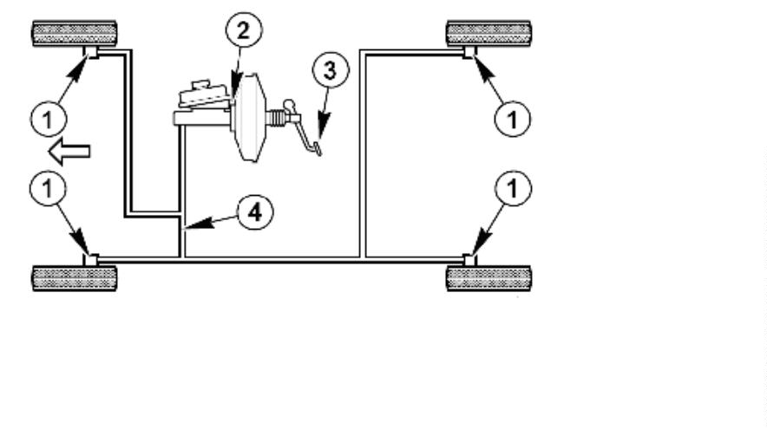
CHƯƠNG 2. HỆ THỐNG PHANH DẪN ĐỘNG THỦY LỰC
Hình 2.1. Dẫn động thủy lực một dòng.

Slide 5
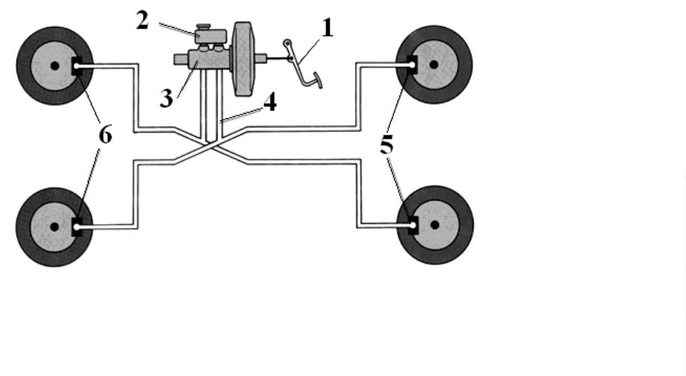
Hình 2.2. Sơ đồ nguyên lý hệ thống phanh thủy lực dẫn động hai dòng.

Slide 6
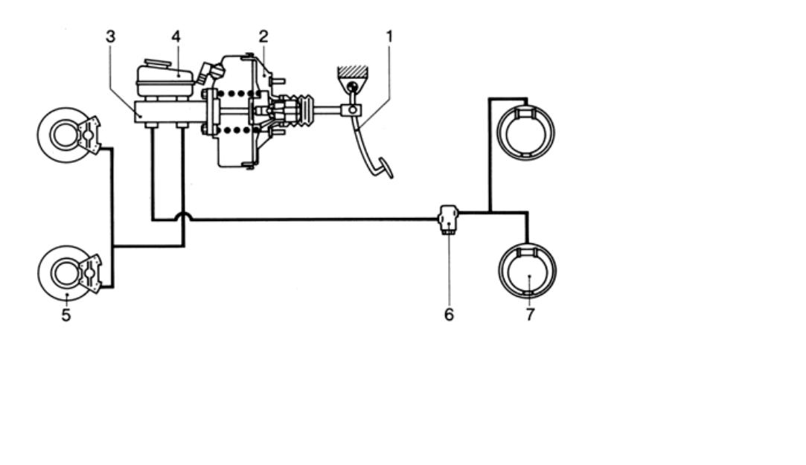
.1.2 Dẫn động thuỷ lực hai dòng.
2

Slide 7
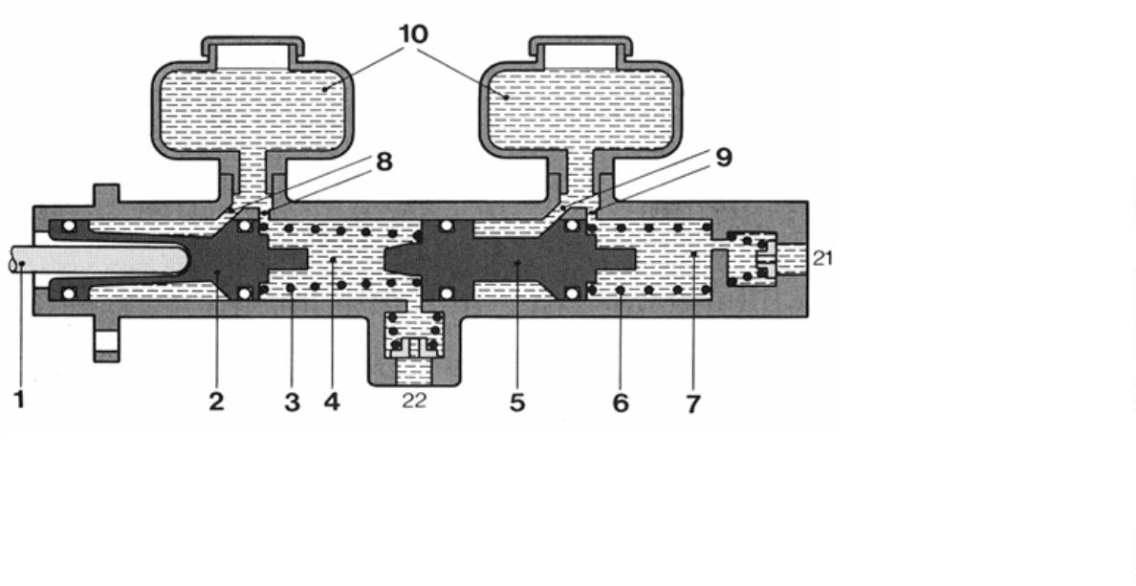
1. Bàn đạp phanh. 2. Bộ trợ lực phanh. 3. Xy lanh phanh chính. 4. Bình dầu.
5. Cơ cấu phanh trước. 6. Bộ điều chỉnh.
7. Cơ cầu phanh sau.
.1.2.1 Xy lanh phanh chính.
-
-
2

Slide 8
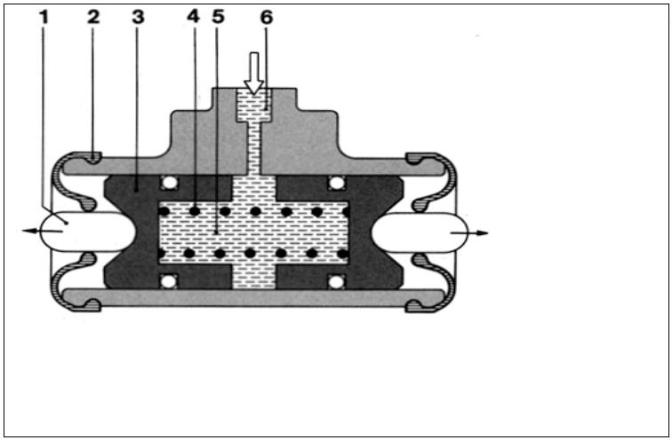
.1.2.2 Xy lanh bánh xe.
2

Slide 9
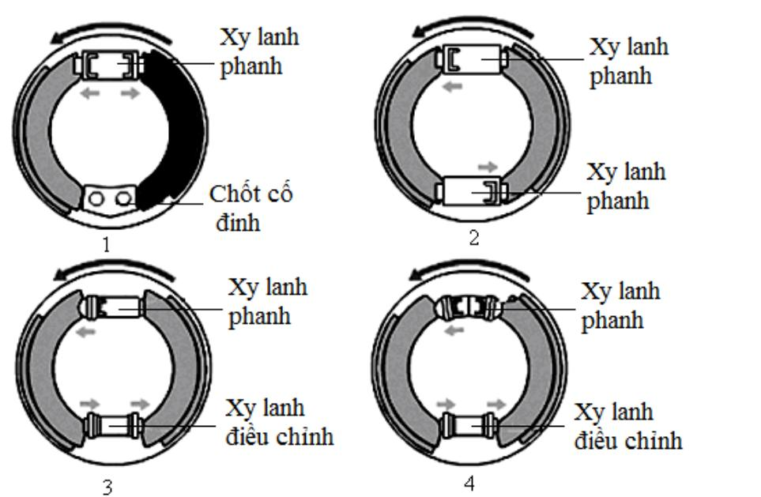
Hình 2.16. Các dạng bố trí phanh tang trống.

Slide 10
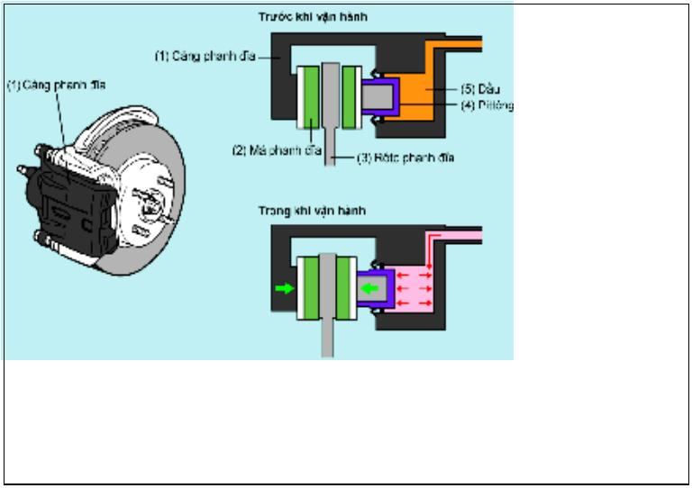
Hình 2.24. Hoạt động của phanh đĩa.

Slide 11
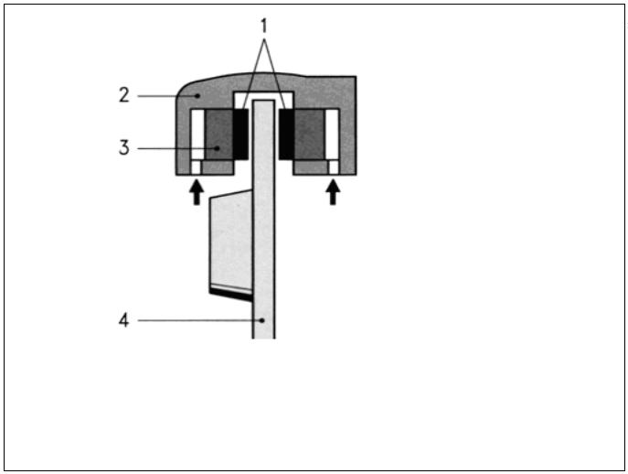
Hình 2.25. Càng phanh cố định.

Slide 12
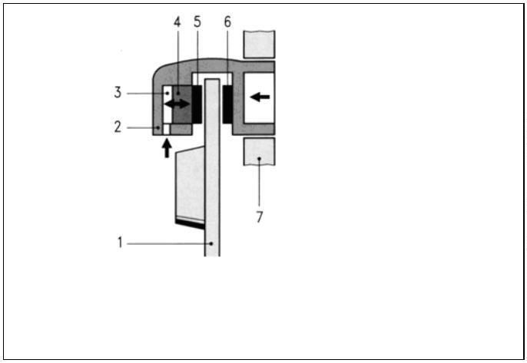
Hình 2.26. Càng phanh di động.

Slide 13
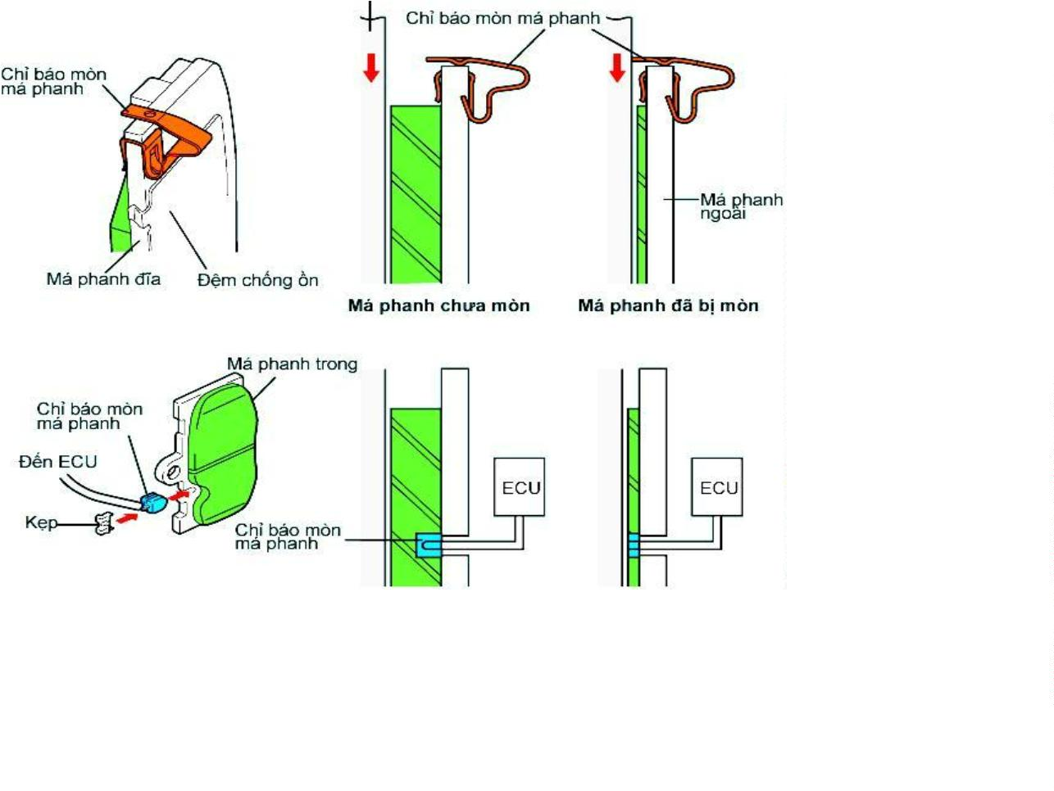
Hình 2.29. Bộ phận báo mòn má phanh.

Slide 14
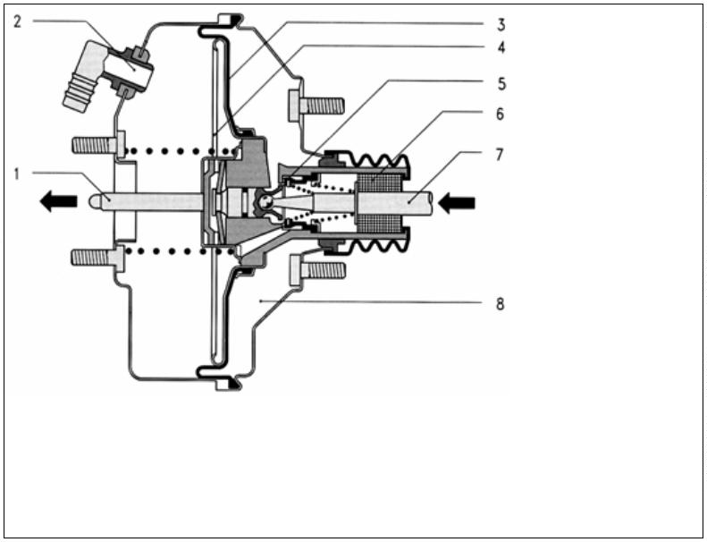
Hình 2.30. Cấu tạo bộ trợ lực chân không.

Slide 15
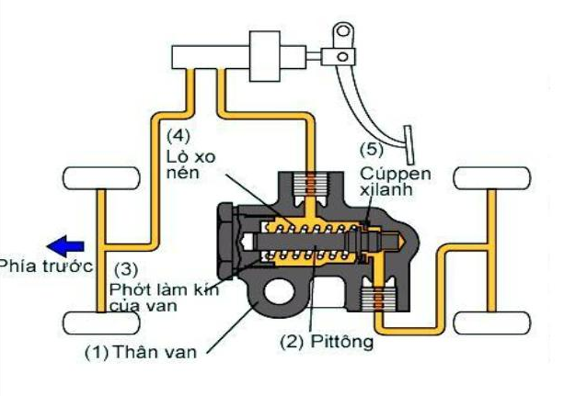
Hình 2.34. Van điều hòa lực phanh.

Slide 16
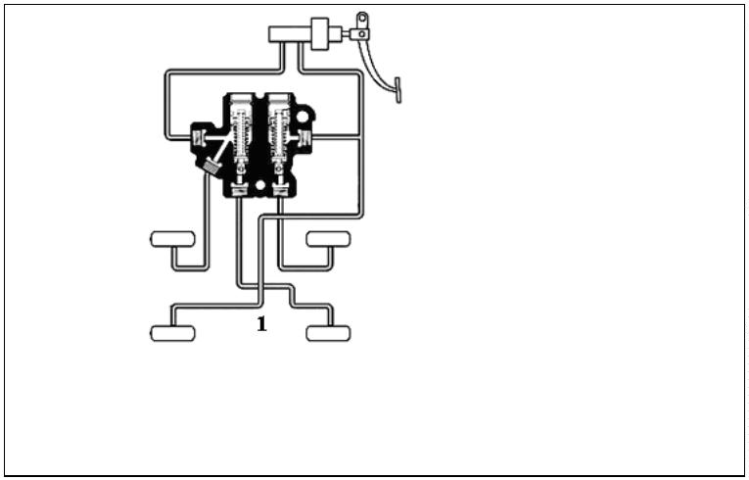
2.6. CÁC LOẠI VAN ÁP SUẤT.
Hình 2.41. Van P kép.

Slide 17
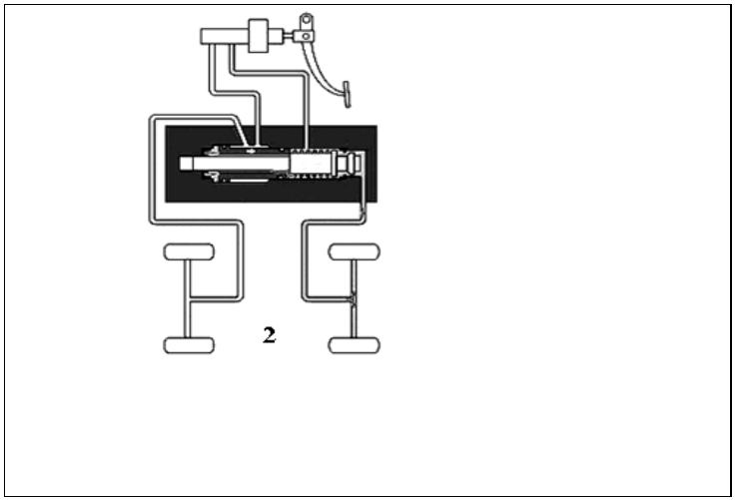
Hình 2.42. Van P và van nhánh (P và BV).

Slide 18
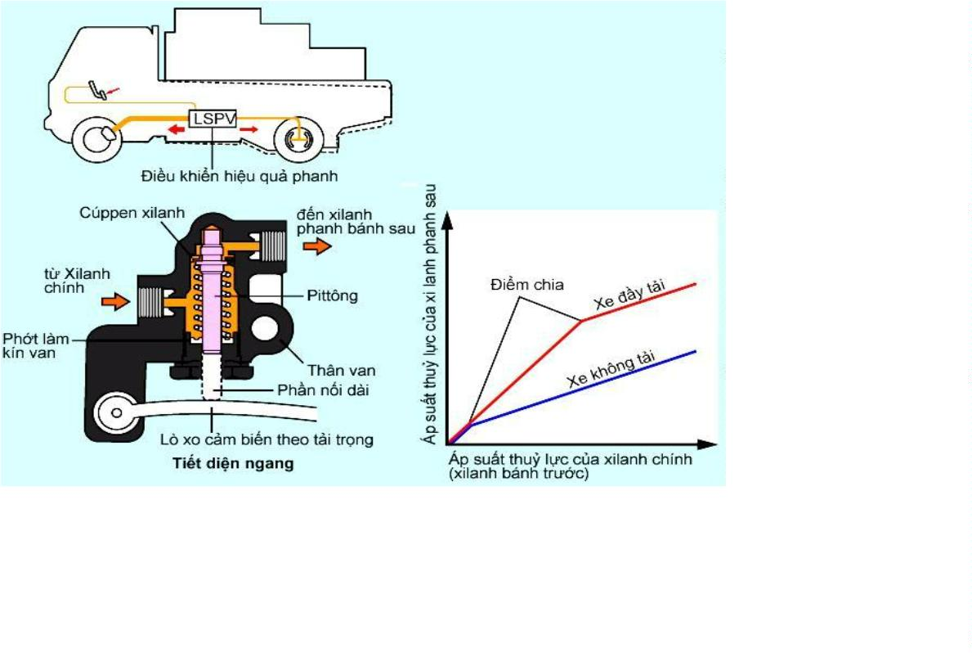
Hình 2.43. Van điều phối theo tải trọng(LSPV).

Slide 19
CHƯƠNG 3. BẢO DƯỠNG VÀ SỬA CHỮA HỆ THỐNG PHANH DẪN ĐỘNG PHANH THỦY LỰC

